Slide 1
SARESP/2022 Res. SEDUC 81/2022
24ª Edição
Sistema de Avaliação de Rendimento
Escolar do Estado de São Paulo

Slide 2
Dias 30/11 e 01 de Dezembro de 2022 (quarta e quinta-feira), destinados aos alunos dos
2º,3º, 5º e 9º anos do Ensino Fundamental
e da 3ª série do Ensino Médio.
- Data Base 31/08/2022

Slide 3
30/11:
Língua Portuguesa e Matemática – 2º, 3º,5º, e 9º anos EF e 3ª série EM
01/12:
Ciências da Natureza, Questionários Socieconômico e Língua Inglesa (amostral)– 5º, e 9º anos EF e 3ª série EM

Slide 4
Atenção
Os cadernos de provas reserva deverão ser utilizados quando o número de estudantes exceder o quantitativo de alunos previstos na turma.

Slide 5
QUESTIONÁRIO
• Socioeconômico: pais e estudantes do 5º e 9º anos EF e 3ª série EM (todas as redes) no formato impresso.
Pais respondem em casa.
- Estudantes respondem no segundo dia de aplicação da avaliação.

Slide 6
AMOSTRA DIGITAL – ESTUDO
Haverá aplicação de Provas (LPT, MAT, CN e LI) e Questionário no formato digital para uma amostra de escolas da rede estadual.
• **As Escolas da Amostra serão informadas antecipadamente para testagem dos computadores

Slide 7
A avaliação do 2º e 3º ano do EF será por meio de itens de múltipla escolha e por itens de respostas construídas pelos alunos
aplicador da própria escola do
1º, 2º e 3º ano do EF para turma de alunos diversa daquela em que leciona.

Slide 8
Demais anos e séries avaliados será por meio de itens de múltipla escolha e utilizarão aplicadores externos
(professores da própria rede pública estadual trocando de escola)

Slide 9
Nas escolas PEI, os aplicadores dos 5º, 9º anos do EF e 3ª série do EM, serão preferencialmente professores de outras escolas PEI

Slide 10
Haverá elaboração de provas escrita em braille e com texto em versão ampliada, de acordo com a data base de 30/08/2022.
Demais alunos elegíveis da Educação Especial, utilizar procedimentos adotados costumeiramente pela escola

Slide 11
As avaliações deverão ocorrer no horário regular de início das aulas adotado pela escola e o tempo de duração é de 3h30

Slide 12
Horário das Provas
2º e 3º anos do EF
Manhã: LP/Intervalo/Mat
Tarde: Mat/Intervalo/LP

Slide 13
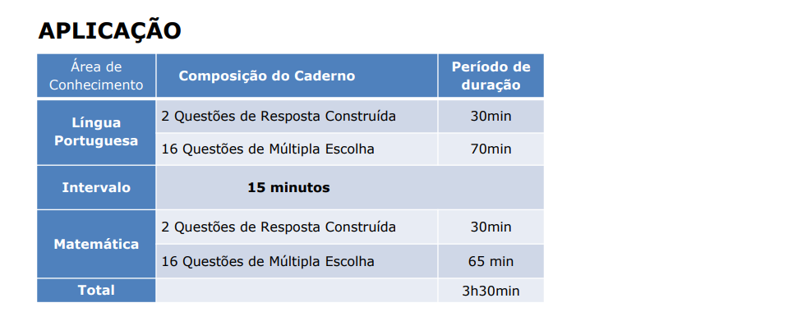

Slide 14
Terão acréscimo de até 1h (uma hora) os alunos elegíveis aos serviços de educação especial;
a permanência mínima dos alunos na sala é de 1h30 (uma hora e trinta minutos)

Slide 15
Cada turno será acompanhado por representantes de pais
e por Fiscais externos

Slide 16
O professor aplicador deverá
Participar dos treinamentos oferecidos pela escola;
Permanecer na unidade escolar durante todo o turno de realização das provas e preencher os questionários, quando for o caso, referente à sua turma de aplicação.

Slide 17
cumprir todas as normas e procedimentos constantes do Manual do Aplicador, do vídeo instrucional do SARESP e dos treinamentos

Slide 18
Diretor da Escola é o coordenador de aplicação em todos os períodos
Terá assistência:
dos Fiscais
representantes dos pais dos alunos indicados pelo Conselho de Escola

Slide 19
Art. 11 – Res. SEDUC
I – informar aos alunos, à equipe escolar e à comunidade sobre a necessidade e a importância da participação dos discentes na avaliação do SARESP;

Slide 20
II – divulgar aos alunos, à equipe escolar e à comunidade, as condições, datas e horários de realização das provas, cuidando do cumprimento dos procedimentos formais;

Slide 21
III – organizar a escola para a aplicação das provas nos dias previstos informando à comunidade sobre a interrupção do atendimento ao público em geral nos dias das provas;

Slide 22
IV – assegurar a presença, nos dias das provas, de todos os alunos dos anos/séries que serão avaliados;

Slide 23
V – indicar, em consenso com o Conselho de Escola, para cada turno de avaliação, representantes dos pais ou responsáveis de alunos participantes da avaliação, para o acompanhamento previsto no inciso I do artigo 8º desta resolução;

Slide 24
VI – indicar os professores de sua escola que poderão atuar como aplicadores em outras unidades escolares, de acordo com a demanda estabelecida pela Diretoria de Ensino;

Slide 25
VII – informar os professores aplicadores de sua escola sobre o local em que atuarão nos dias das provas, conforme o Plano de Aplicação elaborado pela Diretoria de Ensino, e os demais professores que não atuarão como aplicadores, organizando as atividades escolares de modo a atender o disposto no § 2º do artigo 3º desta resolução;

Slide 26
VIII – orientar os professores de sua escola, que atuarão como aplicadores, sobre os procedimentos a serem adotados nos dias das provas, que se encontram explicitados nos manuais de orientação e de aplicação e no vídeo instrucional do SARESP;

Slide 27
IX – organizar, com antecedência, o processo de aplicação das provas em sua unidade escolar, em conformidade com o disposto no artigo 7º desta resolução;
X – receber, nos dias das provas, os fiscais externos, de que trata o inciso II do artigo 8º desta resolução;

Slide 28
XI – reiterar, juntamente com os fiscais externos, em horário antecedente ao de aplicação das provas e em cada turno de aplicação, para os professores aplicadores, as orientações específicas fornecidas nos manuais e no vídeo instrucional do SARESP;

Slide 29
XII – garantir, a partir do início das provas, em cada sala de aplicação, a presença exclusiva do respectivo professor aplicador, salvo nas salas em que se comprove a exigência da presença de profissional,

Slide 30
ou pessoa autorizada, para fornecer apoio específico a estudantes elegíveis aos serviços da educação especial, cujo atendimento deve seguir os procedimentos utilizados cotidianamente na organização da unidade

Slide 31
XIII – retirar e entregar os materiais de aplicação, em embalagens devidamente lacradas, na Diretoria de Ensino, conforme o caso, seguindo rigorosamente o cronograma de atividades estabelecido para o SARESP-2022;

Slide 32
XIV – garantir a segurança, sigilo e inviolabilidade dos cadernos de provas e das folhas de respostas, a partir de sua retirada e durante a guarda, distribuição e recolhimento, até a sua devolução;

Slide 33
XV – atestar no Sistema Integrado do SARESP – SIS, a atuação dos fiscais e dos professores aplicadores, nos dois dias das provas, e responder ao Questionário de Acompanhamento e Controle da Aplicação.

Slide 34
Importante
O Plano de Aplicação da Escola deverá conter:
nome do diretor, CPF e telefone;
nome do aplicador, RG, CPF e escola de origem.
Deverá ser entregue até o dia 11/11/22, sexta feira, na assessoria.

Slide 35
Artigo 11 – O Dirigente Regional de Ensino, para efeito do que dispõe esta resolução, deverá:

Slide 36
Dentre outras providências, convocar e assegurar que os supervisores de ensino e equipe da DE acompanhem e atestem a realização do treinamento dos aplicadores nas escolas de seu setor de trabalho

Slide 37
Importante Acessar:
Comunicados SARESP – site da DE;
SIS VUNESP - observar turmas, instrumentos e vídeos de treinamento;

Slide 38
Plantão de Dúvidas:
Dias 30/11 e 01/12
Telefones:
3855-3660/3855-3661(NPE)
11-98604-5652 (Elaine)
11-98187-7012 (Cristina)
11-99354-6553 (Ari)
11- 99560-0079 (Lúcia -VUNESP)

Slide 39
BOM TRABALHO E OBRIGADO!
EQUIPE DE COORDENAÇÃO DA DER CTR
Supervisoras:
Elaine e Cristina

